Slide 1
طيران الامارات
من اعداد
مريم غربي
شيماء رحال

Slide 2
محتوى البحث
1-التعريف بالشركة (مؤسسها/انجازاتها)
2-شعارها
3-تعاقدتها
4-المزيج التسويقي4P و7P
5-تحليل SWOT
6-تحليل PASTEL
7-أشكال الدخول الى الأسواق الدولية

Slide 3
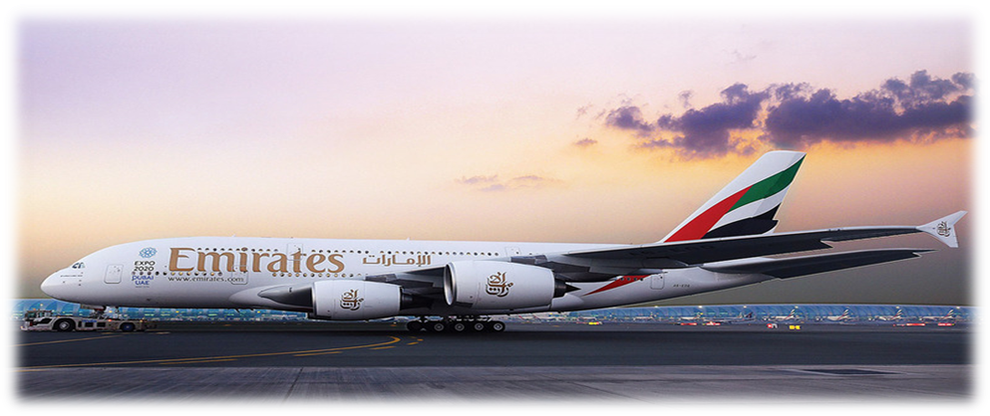
1- التعريف بالشركة
طيران الإمارات هي شركة طيران وطنية إماراتية، تتخذ من مطار دبي الدولي بإمارة دبي ثاني أكبر مدن دولة الإمارات العربية المتحدة مقراً لها ومركزاً لعملياتها، وتقوم هاته الشركة بتقديم خدماتها إلى أكثر من 120 وجهة حول العالم.
تأسست طيران الإمارات في مارس 1985 بدعم من حاكم دبي الشيخ محمد بن راشد آل مكتوم. قامت الشركة بأول رحلة طيران لها في 25 أكتوبر 1985 من دبي إلى كراتشي، باكستان. يذكر أن الخطوط الجوية الباكستانية الدولية قد لعبت دورًا كبيرًا في تأسيس شركة طيران الإمارات في سنواتها الأولى حيث قدمت لها المساعدات الفنية والإدارية بالإضافة إلى توفير طائرة بوينج 737-300 جديدة وطائرة إيرباص من طراز A300B4-200.

Slide 4
نبذة عن مؤسس الشركة
تيموثي تشارلز كلارك (من مواليد 22 نوفمبر 1949) هو مدير أعمال بريطاني ورئيس شركة طيران الإمارات ومقرها دبي منذ جانفي 2003. وكان أيضًا المدير العام لشركة الخطوط الجوية السريلانكية حتى عام 2008.
عمل كلارك في مجال الطيران المدني منذ عام 1972، عندما انضم إلى بريتش كالدونيان. في عام 1975 انتقل إلى طيران الخليج في البحرين، ثم انتقل في عام 1985 إلى دبي حيث أصبح عضوا في الفريق المؤسس لطيران الإمارات كرئيس لتخطيط الطيران حتى أصبح حاليا رئيس لطيران الإمارات. كما شغل منصب المدير الإداري لشركة الخطوط الجوية السريلانكية حتى عام 2008. عقب استحواذ شركة طيران الإمارات على حصة 40٪ في الخطوط الجوية السريلانكية في أبريل 1998.
وترك الخطوط السريلانكية عندما قامت الحكومة السريلانكية بالسيطرة على شركة الطيران ولم تقم طيران الإمارات بتجديد عقدها لإدارة شركة الطيران.

Slide 5
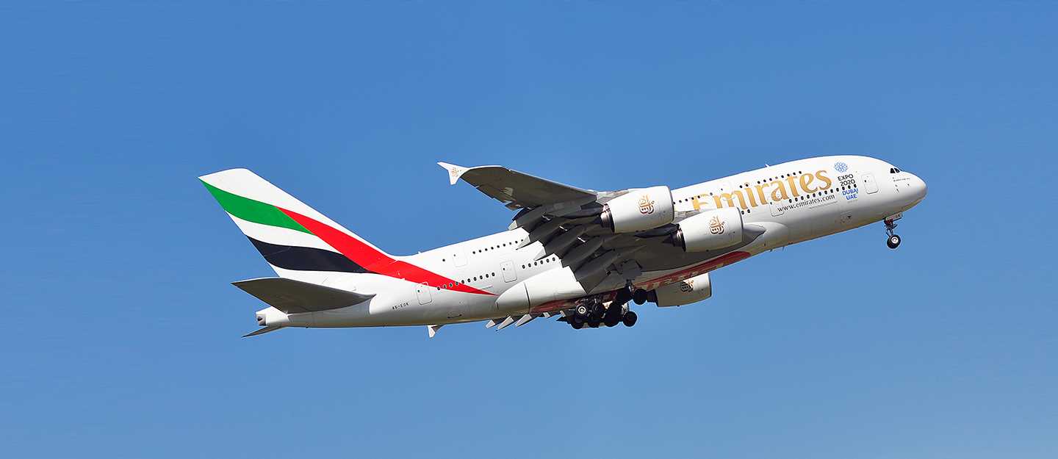
إنجازاتها
فقد حاز طيران الإمارات على لقب أفضل درجة أولى في العالم لعام 2019 وفق نتائج تصويت موقع تريب ادفايزر، نظراً لما تقدمه من مميزات وخدمات للمسافرين.
لم يدّخر طيران الامارات جهداً في السعي نحو القمة في تحقيق أقصى معايير الراحة للمسافرين، فسواء كنت على متن الدرجة السياحية أو الدرجة الأولى أو درجة رجال الأعمال، فجميعها تهدف الى توفير جميع سبل الراحة والرفاهية للمسافرين.
لطالما احتلت دولة الامارات العربية المتحدة مركزاً متقدماً في شتى المجالات، فمثلاً في المجال العمراني يعتبر برج خليفة الأطول في العالم، وفي مجال الترفيه صُنّف عالم فيراري ابوظبي ضمن الأكثر تميزاً في العالم. والآن طيران الامارات يحلّق عالياً ضمن التصنيف العالمي لخطوط الطيران. بدأت الشركة أعمالها في عام 1985 بطائرتين مستأجرتين، فمنذ ذلك الحين وحتى اليوم لم تتوانى الإدارة عن السعي نحو التطور المستمر، وها هي اليوم تمتلك أكثر من 265 طائرة تنتقل من والى ما يقارب 155 وجهة ضمن 80 دولة.
ارتبطت قصة انطلاق طيران الإمارات ونجاحاتها المستمرة منذ 30عاماً بقصة نهضة دبي ورؤية قياداتها التي أرادت لهذه المدينة أن تكون مركزاً تجارياً وسياحياً عالمياً بطموحات عالية حدودها المستقبل بكل ما فيه من فرص.

Slide 6
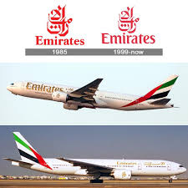
2-شعارها
شعار شركة طيران الإمارات قد تطور بمرور الزمن ليعكس تطور الشركة وتطور العلامة التجارية.
التغييرات في شعار شركة طيران الإمارات قد تكون قليلة وتركزت في تعديلات طفيفة مثل التحسينات في الألوان، أو تغييرات في الخطوط أو الشكل العام، مع الحفاظ على العناصر الرئيسية للهوية البصرية للشركة.

Slide 7
3- تعاقداتها
4. شركات تكنولوجيا: تعاونت مع شركات تكنولوجيا لتحسين خدمات الحجز عبر الإنترنت وتجربة السفر الرقمية للعملاء.
أضافت طيران الإمارات الناقلة العالمية الأسرع نمواً ناديا جديدا إلى عقد قائمة رعايتها الرياضية بتوقيع اتفاقية جديدة مع ريال مدريد النادي العالمي الأكثر نجاحاً في كرة القدم، تتضمن رعاية قميص الفريق خمس سنوات حتى نهاية موسم 2017/ 2018.
أعلنت شركة طيران الإمارات عن تجديد عقد شراكتها مع نادي أرسنال الإنجليزي لخمسة أعوام قادمة، في صفقة هي الأكبر في تاريخ النادي اللندني وإحدى أكبر الصفقات في عالم كرة القدم.
وبالإضافة إلى ريال مدريد و ارسنال، تضم قائمة هذه الشركة للرعاية الرياضية عدداً من أقوى وأشهر فرق كرة القدم الأوروبية والبطولات العالمية، بما في ذلك بطولة كأس العالم لكرة القدم، وبطولة الاتحاد الآسيوي لكرة القدم، وأندية ارسنال وميلان" وباريس سان جرمان وهامبورغ وأولمبياكوس، ومدرسة أرسنال لكرة القدم في دبي، وكأس طيران الإمارات ودوري زين السعودي لكرة القدم.
«طيران الإمارات».. قصة نجاح عالمية تكمل عامها الـ 35.
شركة طيران الإمارات تعاقدت مع عدة جهات دولية لتعزيز خدماتها وتوسيع شبكتها الجوية. من بين الشركات والمؤسسات التي تعاقدت معها:
1. شركات طيران: تعاقدت مع شركات طيران دولية مثل
الخطوط الجوية البريطانية (British Airways)، الخطوط الجوية الأسترالية (Qanâts)، والخطوط الجوية الأمريكية(American Airlines) لتبادل الرحلات وتقديم خدمات متصلة للعملاء.
أبرمت اتفاقيات مع مطارات دولية مثل مطار هيثرو في لندن ومطار شارل ديغول في باريس لتسهيل الاتصالات وتوفير رحلات متصلة.
3. شركات سياحية: عقدت شراكات مع شركات سياحية عالمية لتوفير عروض متكاملة للسفر تشمل الطيران، الإقامة، والنقل الأرضي.

Slide 8
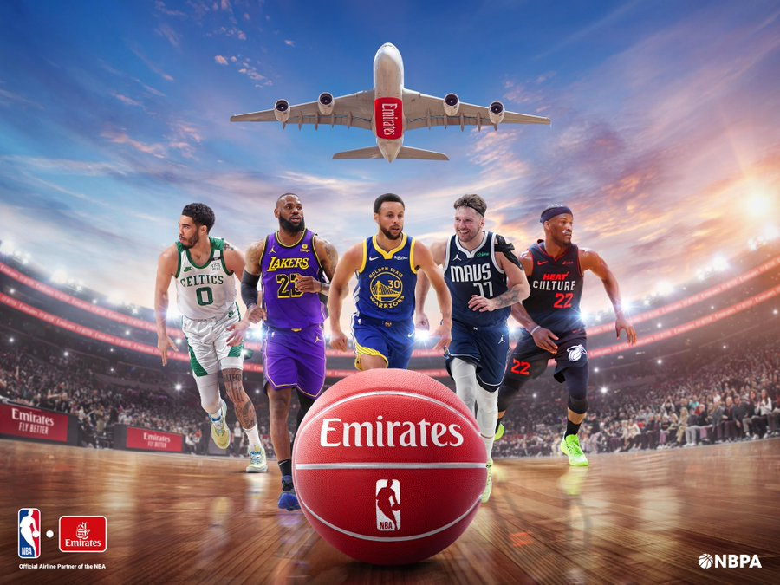
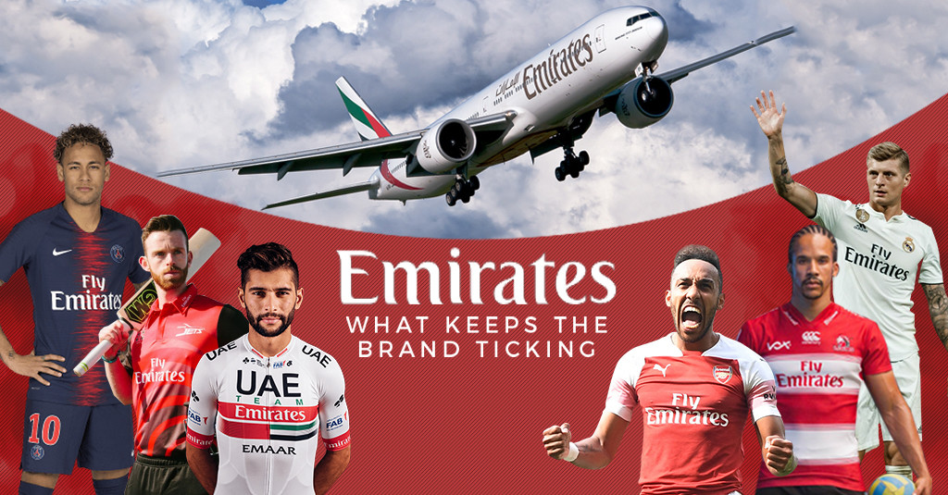
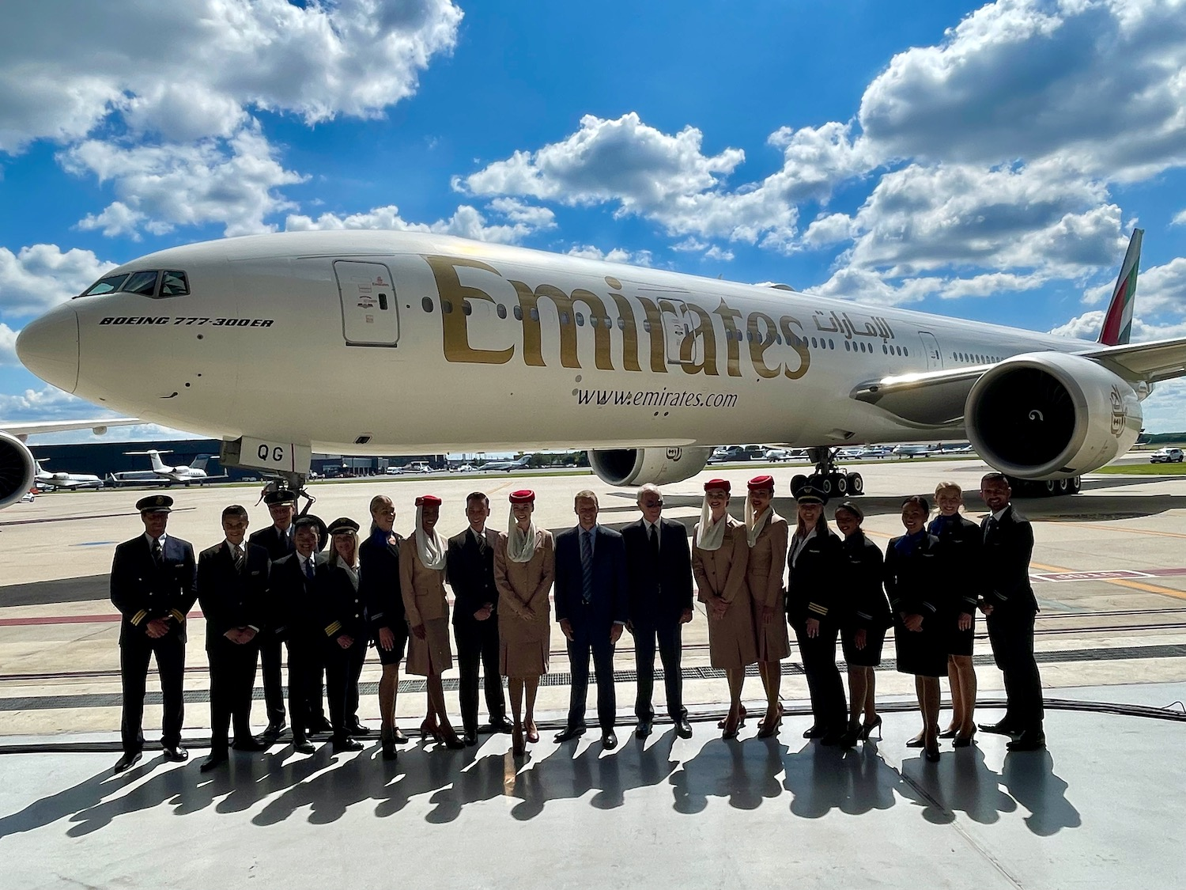

Slide 9
4-المزيج التسويقي
3. الترويج Promotion
- إجراء حملات إعلانية على مستوى عالمي لتعزيز العلامة التجارية وجذب المسافرين.
- استخدام وسائل التواصل الاجتماعي والتسويق الرقمي للتفاعل مع العملاء وتقديم العروض الترويجية.
4. التوزيع Place
- توفير شبكة واسعة من الوجهات الدولية والمحلية لتوفير سهولة الوصول إلى الخدمات.
- التعاون مع وكلاء السفر والشركات السياحية لزيادة التوزيع والوصول إلى العملاء المحتملين.
1. المنتجProduct
- تقديم خدمات النقل الجوي بجودة عالية، بما في ذلك رحلات داخلية ودولية، وخيارات متنوعة من الفئات والمرافق.
- تقديم تجربة سفر مميزة تشمل راحة الجلوس، الترفيه على متن الطائرة، وخدمة الطعام والشراب.
2. السعر Price
- توفير أسعار تنافسية مع الحفاظ على جودة الخدمة والراحة.
- تقديم عروض وتخفيضات موسمية لجذب العملاء وتعزيز المبيعات.

Slide 10
5. العملية Process
- توفير عملية حجز سهلة وميسرة للعملاء عبر الإنترنت، وعبر الهواتف، وفي نقاط البيع.
- تحسين تجربة العميل خلال جميع مراحل الرحلة بتوفير خدمة عملاء متميزة وتسهيلات لإدارة الحجوزات.
6. الموظفون People
- تدريب وتوظيف موظفين محترفين وودودين لتقديم خدمة عملاء ممتازة على متن الطائرات وفي المطارات.
- تعزيز ثقافة الخدمة لدى الموظفين وتشجيعهم على تقديم تجربة سفر استثنائية للعملاء.
7. العمليات الفيزيائية Physical Evidence
- توفير مرافق مطارية عالية الجودة ومريحة للعملاء، بما في ذلك صالات الانتظار والمطاعم ومحلات التسوق.
- استخدام علامات تجارية بارزة وتصميم داخلي مميز في الطائرات وفي المرافق لتعزيز هوية العلامة التجارية وإيجاد تجربة مميزة للعملاء.

Slide 11
5-تحليل SWOT
3. الفرص Opportunities
- الطلب المتزايد على السفر الجوي في بعض الأسواق الناشئة مثل آسيا وأفريقيا.
- إمكانية توسيع الشبكة الجوية لتشمل وجهات جديدة وزيادة التواجد في أسواق استراتيجية.
- الاستفادة من التقنيات الجديدة مثل الذكاء الاصطناعي وتحليل البيانات لتحسين تجربة العملاء وتحسين كفاءة العمليات.
4. التهديدات Threats
- التأثيرات السلبية للأزمات الاقتصادية العالمية على الطلب على السفر الجوي.
- التغيرات في السياسات والتشريعات الدولية قد تؤدي إلى تعقيدات في العمليات وزيادة التكاليف.
- التهديدات من المنافسين القويين في السوق العالمية قد تقلل من حصة السوق لشركة طيران الإمارات.
1. النقاط القوية Strengths
- سمعة قوية على مستوى عالمي كشركة طيران ممتازة تقدم خدمات عالية الجودة.
- شبكة واسعة من الوجهات المحلية والدولية تتيح للشركة الوصول إلى عدد كبير من العملاء المحتملين.
- أسطول حديث ومتطور من الطائرات يتيح للشركة تقديم رحلات مريحة وآمنة للمسافرين.
- تقديم خدمات فاخرة ومرافق متميزة على متن الطائرات تجعل تجربة السفر ممتعة للعملاء.
2. النقاط الضعيفة Weaknesses
- تأثر الشركة بتقلبات أسعار الوقود والتكاليف التشغيلية المرتفعة في بعض الأحيان.
- التنافس الشديد في صناعة الطيران قد يؤدي إلى ضغط على هوامش الربح.

Slide 12
6-تحليل PASTEL
1. العوامل السياسية Political
- تأثير قوانين الطيران الدولية والاتحادات الجوية على عمليات الشركة.
- التحديات الجيوسياسية مثل العقوبات والتوترات الدولية التي قد تؤثر على الأسواق المستهدفة.
2. العوامل الاقتصادية Economic
- تقلبات أسعار الوقود وتأثيرها على تكاليف التشغيل.
- تأثير التقلبات الاقتصادية العالمية على الطلب على السفر الجوي.
3. العوامل الاجتماعية Social
- تغيرات في اتجاهات السفر وتفضيلات المسافرين، مثل الطلب المتزايد على تجارب السفر المميزة.
- تأثير الثقافات والتقاليد على تصميم خدمات الشركة وتسويقها.
4. العوامل التكنولوجية Technological
- التقدم التكنولوجي في مجال الطيران، مثل تطورات الطائرات وتكنولوجيا الملاحة.
- الابتكارات التكنولوجية في تحسين تجربة السفر للعملاء، مثل تطبيقات الحجز الذكية والخدمات الرقمية على متن الطائرات.

Slide 13
7-اشكال الدخول الى الأسواق الاجنبية
1.التصدير والاستيراد قدمت الشركة خدمات الطيران من دبي إلى وجهات حول العالم، مما يعتبر تصدير للخدمات إلى الأسواق الدولية.
2. الاستثمار المباشر: أقامت شركة طيران الإمارات عدة مكاتب تمثيلية وفروع في العديد من الوجهات الدولية، مما سمح لها بتوفير خدمات محلية في تلك الأسواق.
3. الترخيص والامتياز: قامت ببناء سمعتها كشركة طيران رائدة عالميًا، مما جعلها مرغوبة في الاستفادة من تراخيص وامتيازات في بعض الأسواق الدولية.
4. الشراكات والتحالفات: شكلت العديد من الشراكات مع شركات طيران أخرى ومطارات دولية لتسهيل الرحلات وتوفير خدمات متصلة.

Slide 14
MERCI !
Nom: GHERBI MERIEM
RAHAL CHAIMA

